Slide 1
Урок
русского языка
2 класс
Закрепление.
Ча-ща
Чу-щу
Жи- ши

Slide 2
Вставь пропущенные буквы.
1 ВАРИАНТ
2 ВАРИАНТ
МАШ.. НА ОБЕЩ.. НИЕ
МОЧ..ЛКА Ч..ДИЩЕ
Ч..БЧИК СОВЕЩ..НИЕ
Ж..ЛИЩЕ ТРЕЩ..Т
И
А
А
У
У
А
И
А

Slide 3
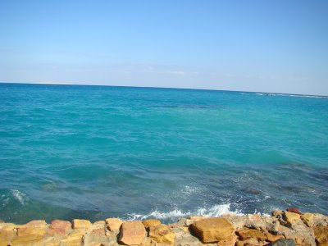
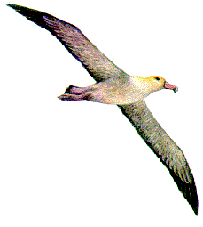
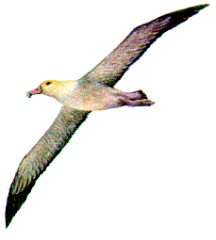
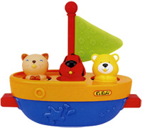
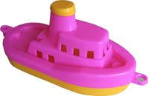
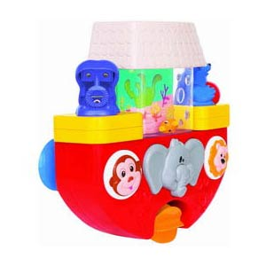
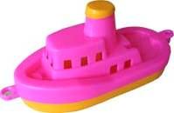

Slide 4
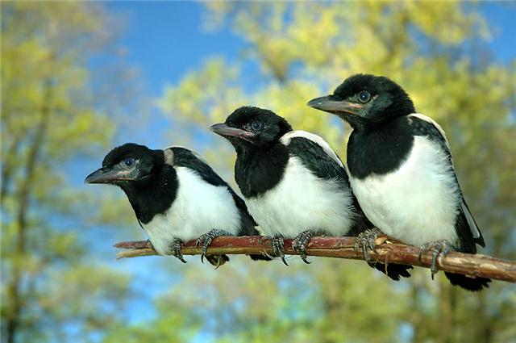
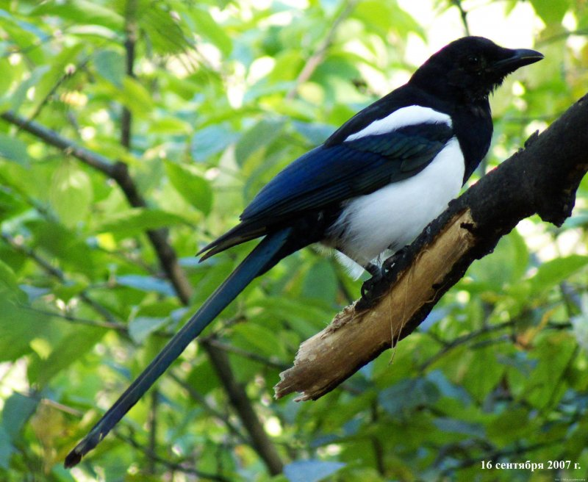
Кто это?
Сидит на суку, тараторит.
Со всеми птицами спорит.
Все ей вокруг интересно,
Всем эта птица известна.
Помнишь: где была?
-Далеко.Кто это?
/
СОРОКА

Slide 5
Составь предложения из слов
1. Живут ,в, сороки, рощах.
1. Сороки живут в рощах.
2.Эти, имеют , яркую, птицы, окраску.
2.Эти птицы имеют яркую окраску.
3.Остаются, сороки, часто, зимовать.
3.Часто сороки остаются зимовать.

Slide 6
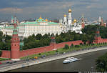
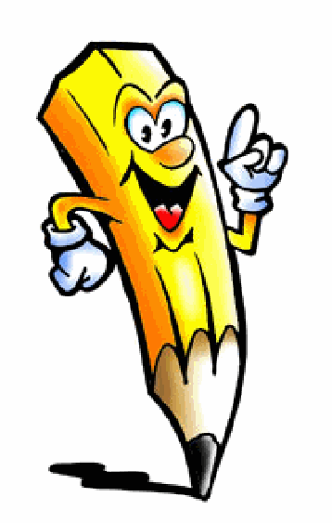
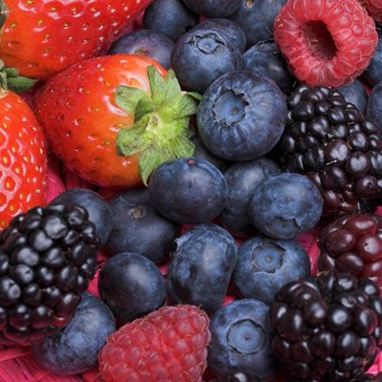
Картинный диктант.
Ягода
Москва
Карандаш
Сорока
Рабочий

Slide 7
Домашнее задание
Учить словарные слова.
С. 46, упр. № 81.
Чистописание, урок 22-23.

Slide 8
МОЛОДЦЫ!!!

